Slide 1
Erken ve orta evre retinitis pigmentosalı olgularda Transkorneal Elektriksel Stimulasyon (TES-Okuvizyon) tedavisinin kısa dönem takip sonuçlarının değerlendirilmesi
Prof Dr Ayşe Öner, FEBO
Erciyes Üniversitesi Tıp Fakültesi
Göz Hastalıkları AD-KAYSERİ

Slide 2
Sunumda adı geçen ürünlerle
herhangi bir finansal ilintim yoktur.

Slide 3
AMAÇ
Erken ve orta evre retinitis pigmentosalı (RP) olgularda
Transkorneal Elektriksel Stimulasyon (TES-Okuvizyon) tedavisinin
Etkinliğini ve güvenilirliğini değerlendirmek
Görme keskinliği ve görme alanına, OCT bulgularına etkisini sunmak amaçlanmıştır.

Slide 4
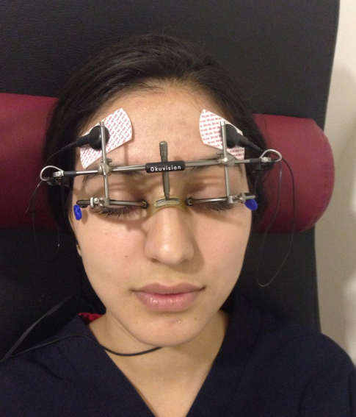
HASTALAR VE METOD
Tedavide kullanılan cihaz Okustim® CE onaylıdır.
Tedavi sırasında elektrodlar yardımıyla transkorneal olarak düşük dozda elektriksel uyarılar verilmektedir.

Slide 5
RP’li 43 olgu dahil edilmiştir.
Olgulara 8 hafta boyunca her hafta 30 dk süreyle TES uygulaması yapılmıştır.
Tedaviye başlamadan önce ve tedavi sonrasında rutin göz muayenesi ile birlikte, renkli fundus fotoğrafı, optik kohorens tomografi (OKT) ve görme alanı testi uygulanmıştır.
Tedavi bitiminde ve 2 ay sonra rutin göz muayenesi, OKT ve görme alanı testi tekrarlanmıştır.
Olgulara tedavi boyunca suni gözyaşı desteği verilmiştir.

Slide 6
BULGULAR
19 kadın 24 erkek toplam 43 olgu
Ortalama yaşı 34.7±11.2 yıl (18-42 yıl arası)
Tedavi sırasında ve sonrasında herhangi bir okuler yan etkiye rastlanmamıştır.
Tedavi öncesinde Ort GK: 0.18±0.22 Snellen sırası
Tedavi sonrasında 0.25±0.24 Snellen sırası
Tedavi sonrasında hiçbir olguda görme kaybı gelişmemiştir.

Slide 7
BULGULAR
GK: 14 olguda aynı, 29 (%67) olguda görme artışı
OKT takiplerinde olumsuz bir değişiklik izlenmemiştir (Kistoid makula ödemi vb.).
Görme alanı: 18 olguda görme alanı aynı, 25 olguda (%58) görme alanında iyileşme
Tedavi bitiminden 2 ay sonra yapılan muayenelerde mevcut bulguların korunduğu belirlenmiştir.

Slide 8
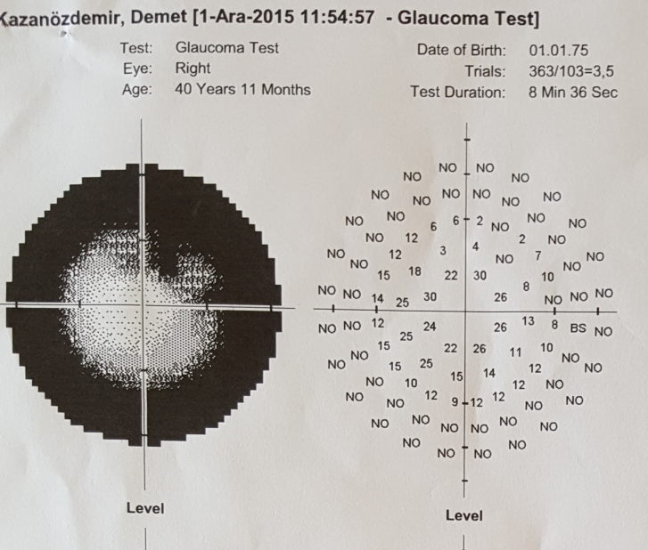
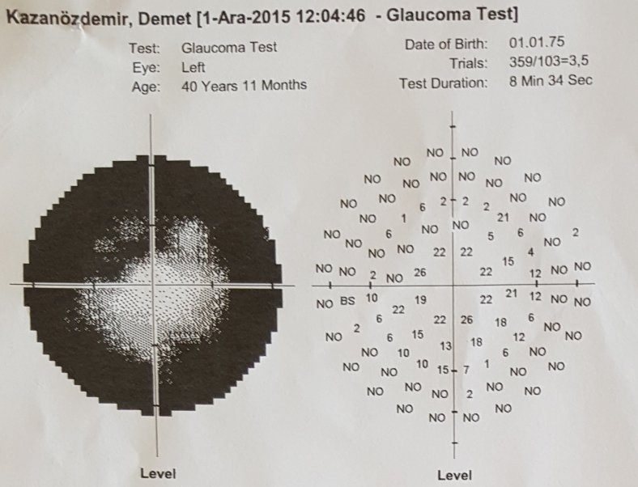
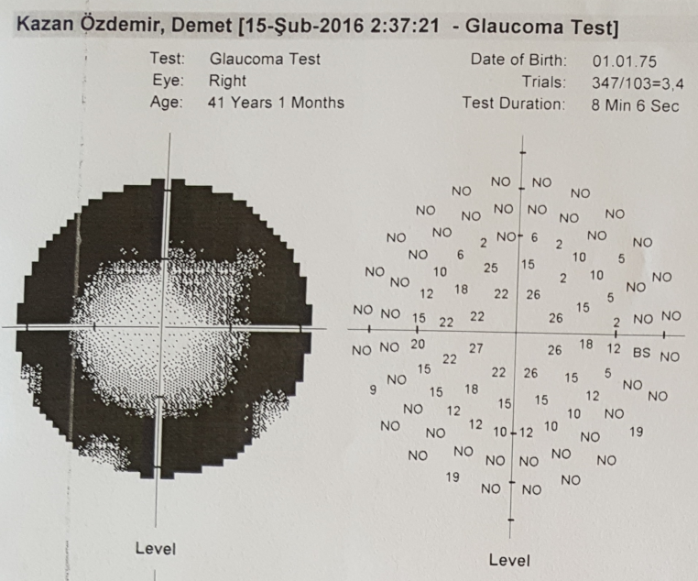
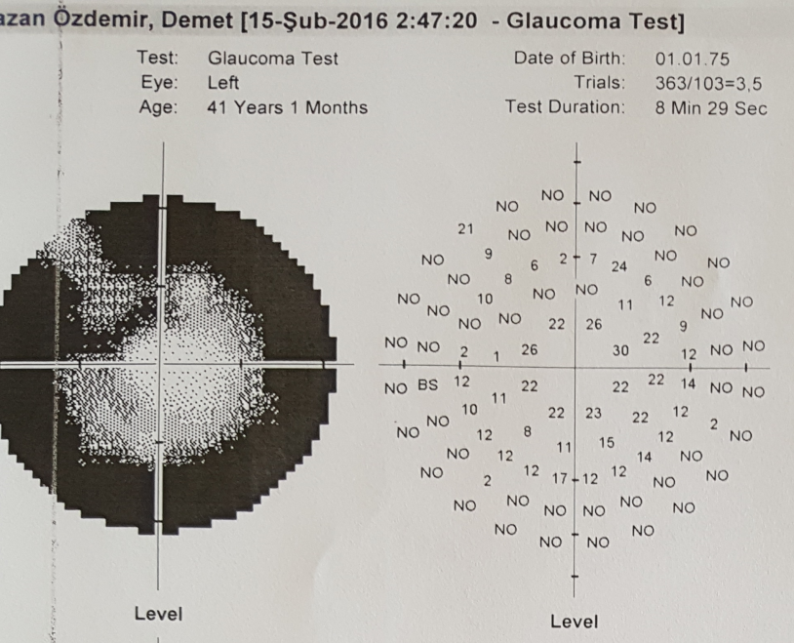
Tedavi
öncesi
Tedavi
sonrası

Slide 9
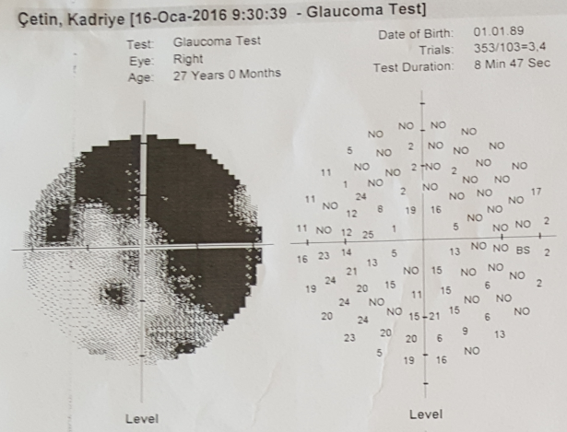
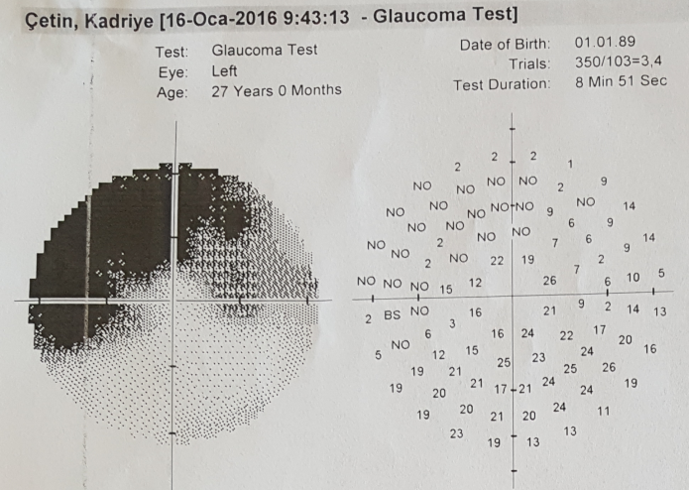
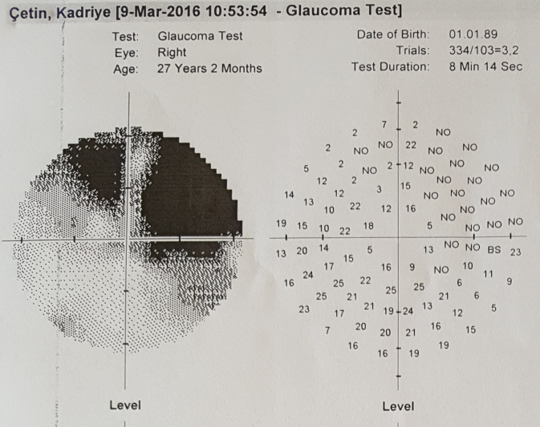
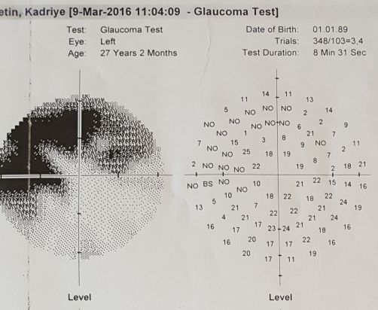
Tedavi
öncesi
Tedavi
sonrası

Slide 10
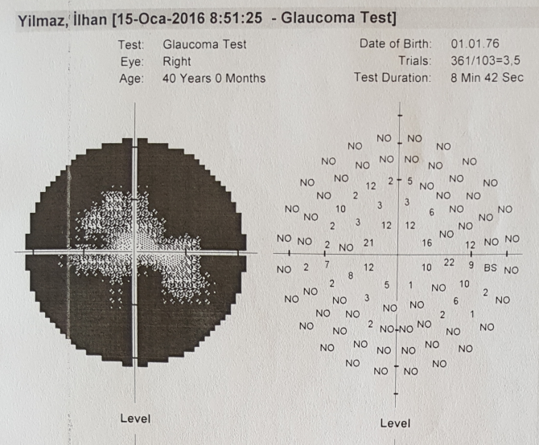
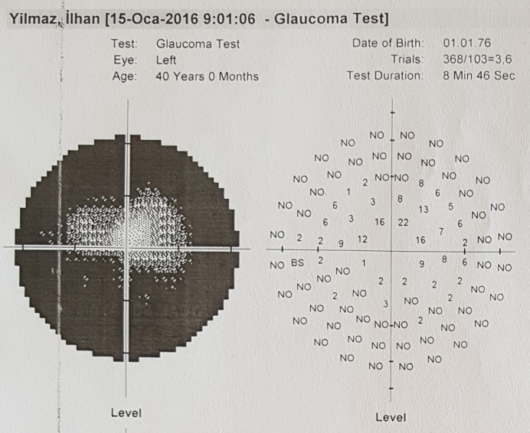
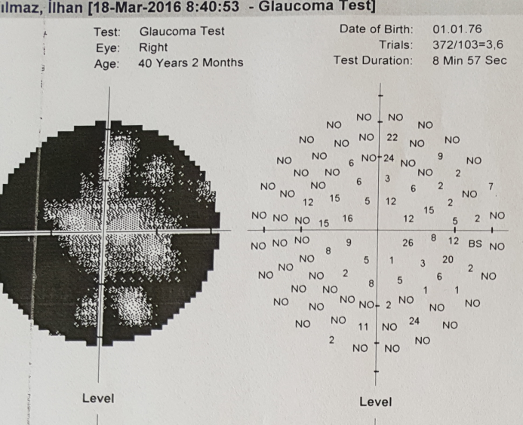
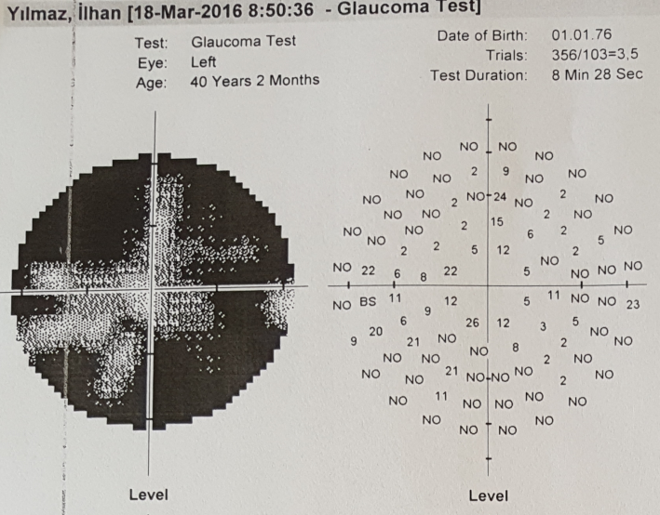
Tedavi
öncesi
Tedavi
sonrası

Slide 11
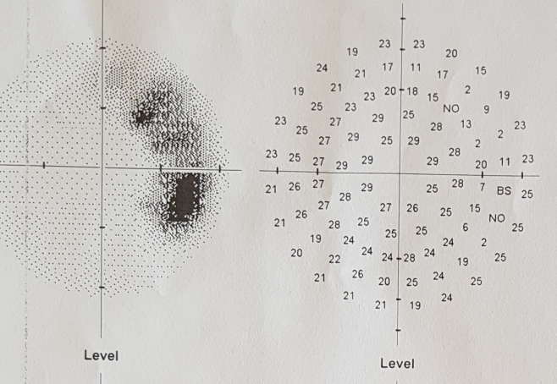
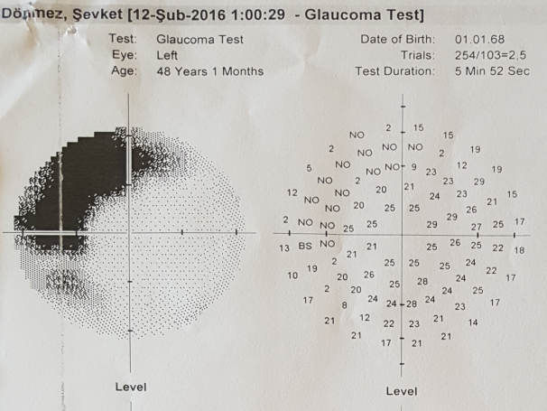
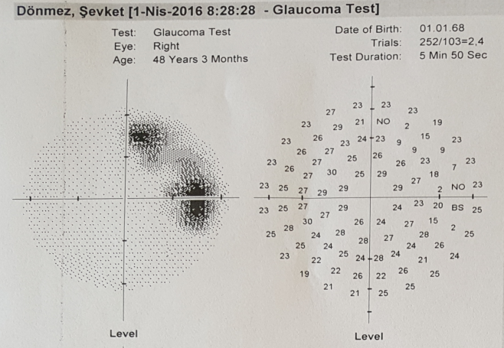
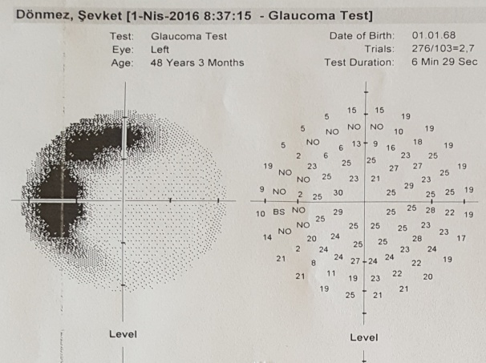
Tedavi
öncesi
Tedavi
sonrası

Slide 12
TARTIŞMA
Yapılan deneysel hayvan çalışmalarında TES yönteminin
fotoreseptör dejenerasyonunu durdurduğu ve retinal
fonkiyonları koruduğu saptanmıştır.
MorimotoT, FujikadoT, ChoiJS, KandaH, MiyoshiT, FukudaY, Tano Y. Transcorneal electrical stimulation promotes the survival of photoreceptors and preserves retinal function in royal college of surgeons rats. 2007;48(10):4725-4732.
NiYQ, GanDK, XuHD, XuGZ, DaCD. Neuroprotective effect of transcorneal electrical stimulation on light-induced photoreceptor degeneration. 2009;219(2):439-452.
WangX, MoX, LiD, WangY, FangY, RongX, MiaoH ,ShouT. Neuroprotective effect of transcorneal electrical stimulation on ischemic damage in the rat retina. 2011;93(5):753-760.
MorimotoT, MiyoshiT, FujikadoT, TanoY, FukudaY. Electrical stimulation enhances the survival of axotomized retinal ganglion cells in vivo. 2002;13(2):227-230.

Slide 13
TARTIŞMA
RP’li olgularda yapılan çalışmalarda görme alanını koruduğu ve fotopik ERG’de iyileşmeye neden olduğu saptanmıştır.
SRAO ve BRAO olgularında görme alanı ve Mf ERG de iyileşmeye neden olmuştur.
Glokom olgularında görme alanında iyileşmeye neden olduğu saptanmıştır.
Best VMD’de bir olguda kullanılmış ve GK’ni arttırmıştır.
SchatzA, RöckT, NaychevaL, WillmannG, WilhelmB, PetersT, Bartz-SchmidtKU, ZrennerE, MessiasA, GekelerF. Transcorneal electrical stimulation for patients with retinitis pigmentosa: aprospective, randomized,sham-controlled exploratory study. ıovs 2011;52(7):4485-4496.
OzekiN,ShinodaK,OhdeH,IshidaS,TsubotaK.Improvementof visual acuity after transcorneal electrical stimulation in case of Best vitelliform macular dystrophy. 2013; 251(7):1867-1870.
InomataK,ShinodaK,OhdeH,TsunodaK,HanazonoG,KimuraI, YuzawaM,TsubotaK,MiyakeY.Transcornealelectricalstimulationof retinatotreatlongstandingretinalarteryocclusion.Graefes ACEO 2007;245(12):1773-1780.
18OonoS,KurimotoT,KashimotoR,TagamiY,OkamotoN,MimuraO. Transcornealelectricalstimulationimprovesvisualfunctionineyeswith branchretinalarteryocclusion. 2011;5:397-402.
GekelerF,MessiasA,OttingerM,Bartz-SchmidtKU,ZrennerE. Phosphenes electrically evoked with DTL electrodes:astudyinpatients with retinitis pigmentosa,glaucoma,and homonymous visual fieldl oss and normal subjects. 2006;47(11):4 966-4974.
TESOLA study. (EURETİNA 2015, WOC,2106)
Gekeler F et al. TES shows significant increase in photopic b wave amplitude after 1 year in patients with RP. EURETİNA 2016.

Slide 14
ETKİ MEKANİZMASI
Endojen nörotrofik ajanların salınımını arttırmak (IGF-1, BDNF, CNTF, VEGF)
Retinal iletimde rol alan faktörleri arttırmak (Ratlarda 25 farklı proteini arttırdığı saptanmış)
Vazodilatasyon yaparak retinal kan akımını arttırmak
Anti-apoptotik etki, anti-inflamatuar etki
SatoT, et al. Effect of electrical stimulation on IGF-1 transcription by L-type calcium channels in cultured retinal Muller cells. 2008;52(3): 217-223.
ZhouWT, et al. Electrical stimulation ameliorates light-induced photoreceptor degeneration in vitro via suppressing the proinflammatory effect of microglia and enhancing the neurotrophic potential of Müller cells. 2012;238(2):192-208
NiYQ, et al . Neuroprotective effect of transcorneal electrical stimulation on light-induced photoreceptor degeneration. 2009;219(2):439-452.
Kanamoto, T et al . Proteomic Study of Retinal Proteins Associated with Transcorneal Electric Stimulation in Rats. JO Ophthalmology. 2015, Article ID 492050,

Slide 15
TARTIŞMA
- Tedavi ile ilgili verilerimiz kısıtlıdır.
- Tedavi protokolü henüz net değildir.
- Etki süresinin ne kadar olacağı net değildir.
TEŞEKKÜRLER

